Slide 1
Verkopen Adviseren
Zone College

Slide 2

Wat hebben we de vorige keer besproken?
Het aanspreekmoment. Wat was het ook al weer?
Koopmotieven, we hebben er acht besproken, welke?
Het klantengesprek in 7 stappen. Welke 7 zijn er?
Soorten klanten (6 typetjes)
Besluiteloze, humeurige, zelfverzekerde, zoekende, verlegen, haastige

Slide 3
Soorten klanten (6 typetjes)
Besluiteloze, humeurige, zelfverzekerde, zoekende, verlegen, haastige

Slide 4
Op Myspot/ontwikkelcentrum bij thema “ondernemen en leidinggeven”
Module/boekje “in en verkoop” verder doorwerken
Is huiswerk en stukje basis voor de toets.
Bij verkopen moet je natuurlijk ook met geld werken. Kassawerk. Daarom doen jullie het wisselgeldspel.
Deze is te vinden in Myspot in het thema “winkelwerkzaamheden”.

Slide 5
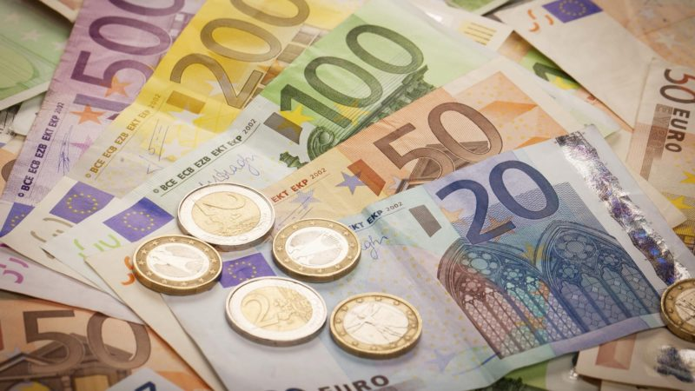
Kassawerk
De afsluiting van de koop geschied aan de kassa
Contant/chartaal geld
Giraal geld
Vals geld
Afroom box
Wisselgeld
Speel het spel

